Slide 1

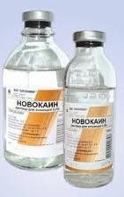


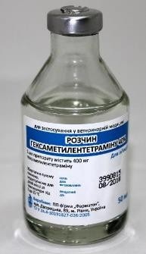
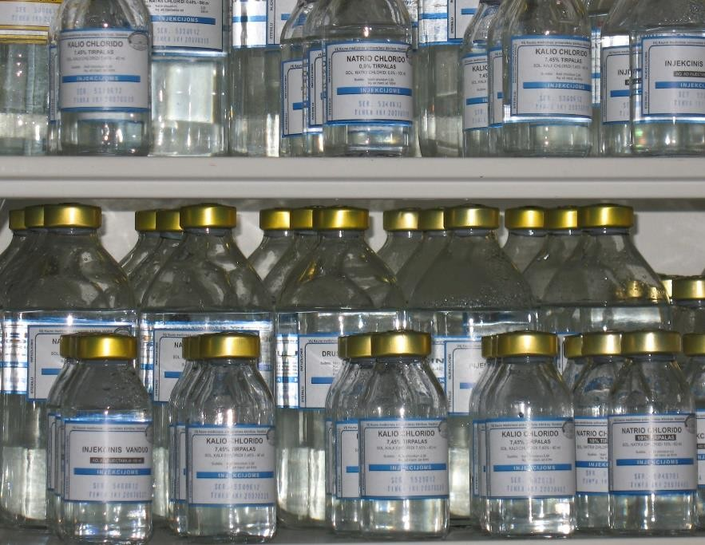
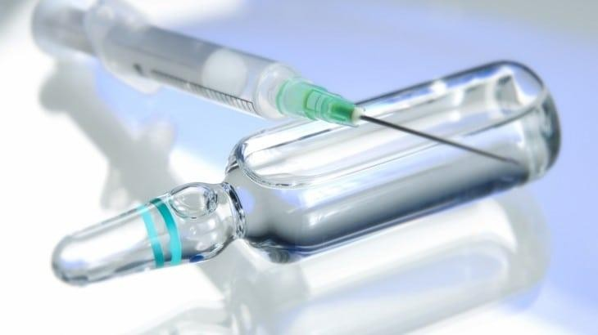
ОДЕСЬКИЙ НАЦІОНАЛЬНИЙ МЕДИЧНИЙ УНІВЕРСИТЕТ
КАФЕДРА ТЕХНОЛОГІЇ ЛІКІВ
Вимоги до виготовлення стерильних та
асептичних лікарських засобів в умовах аптек. Розчини для ін’єкцій.
Практичне заняття з дисципліни «Технологія ліків»
Презентацію підготував:
д.фарм.н. Борисюк І.Ю.
доц. Фізор Н.С.
ас. Молодан Ю.О.
ас. Акішева А.С.
Одеса 2021

Slide 2


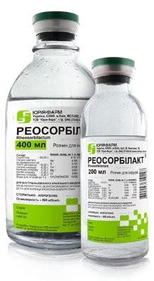
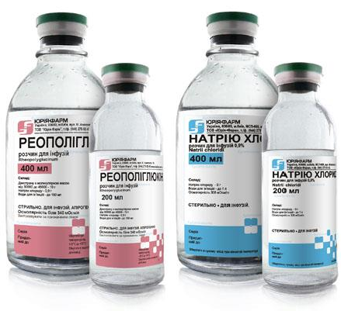
План практичного заняття:
Характеристика парентеральних лікарських засобів
Сучасний стан виробництва парентеральних лікарських засобів
Організація роботи в асептичних умовах
Розчинники
Стерилізація
Технологія парентеральних лікарських засобів та контроль їх якості
3

Slide 3
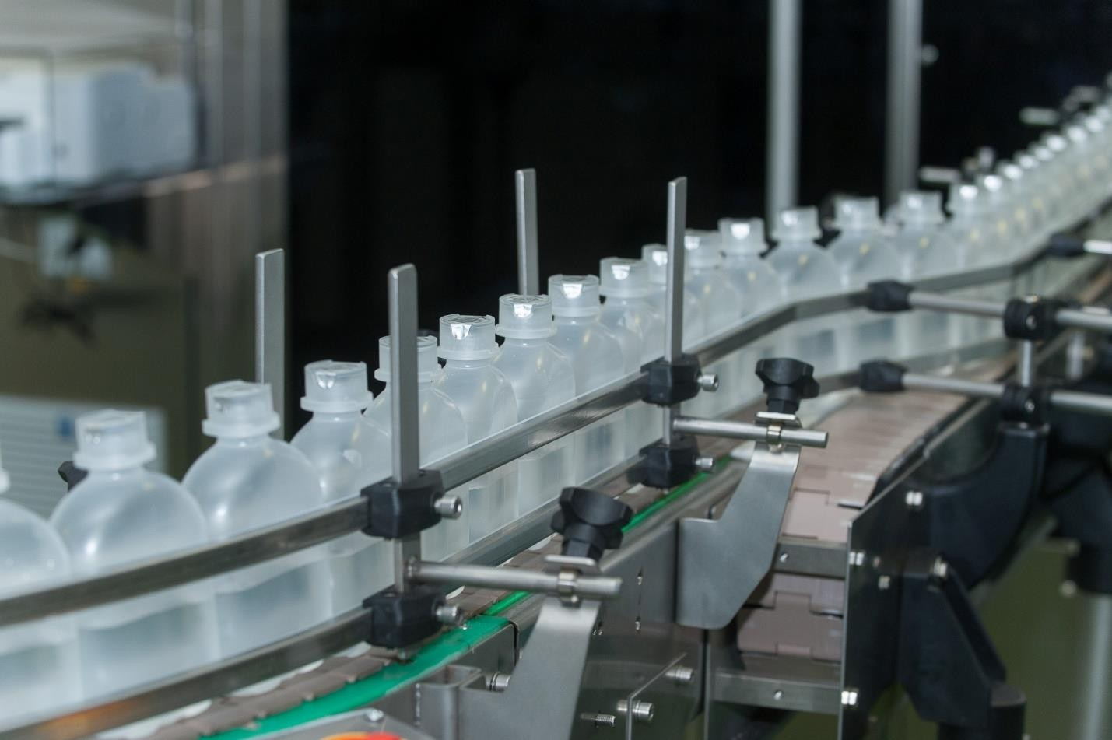
Характеристика парентеральних лікарських засобів
Лікарські засоби для парентерального застосування - це стерильні лікарські засоби, призначені для введення шляхом ін'єкцій, інфузій або імплантацій, в організм людини або тварини

Slide 4





ХАРАКТЕРИСТИКА ПАРЕНТЕРАЛЬНИХ ЛІКАРСЬКИХ ЗАСОБІВ
КЛАСИФІКАЦИЯ
ВИЗНАЧЕННЯ за ДФУ 2.0, Т. 1
Ін'єкційні лікарські
засоби (ін'єкції )
Стерильні розчини, емульсії або суспензії. Їх готують шляхом розчинення, емульгування або суспендування діючих і допоміжних речовин у воді, або у подібному неводному розчиннику, або в суміші цих розчинників
Стерильні водні розчини або емульсії з водою як дисперсним середовищем. Вони зазвичай є
Іфузійні лікарські засоби
(інфузії)
ізотонічними плазмі крові. Призначені для застосування
у значних об'ємах. Не містять антимікробних консервантів.
Концентрати для
ін'єкційних або
Стерильні розчини, призначені для ін'єкцій або інфузій після розведення. Концентрати розводять до зазначеного об’єму подібним розчинником перед застосуванням
інфузійних лікарських
засобів
Тверді стерильні речовини, які поміщають в контейнер. При струшуванні із зазначеним об'ємом відповідної стерильної рідини утворюють прозорий, вільний від частинок розчин, або однорідну суспензію
Порошки для ін'єкцій
або інфузій ЛЗ
Імплантати
Стерильні тверді лікарські засоби, що мають подібні для
парентеральної імплантації розміри і форму і
вивільнють діючі речовини, протягом тривалого періоду
5
часу. Упаковані в індивідуальні стерильні контейнери
5

Slide 5

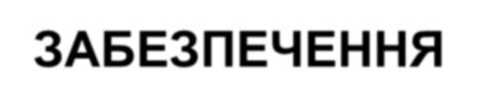

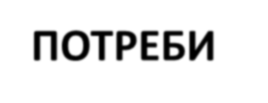

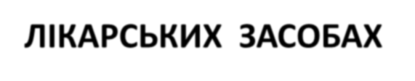

«Юрія-Фарм» лідер ринку інфузійних препаратів в Україні
Потреба в інфузійних препаратах в Україні забезпечується за рахунок:
промислового виробництва вітчизняних інфузійних препаратів;
лікарських засобів закордонного виробництва;
екстемпорального виробництва в міжлікарняних аптеках 30-40% від загальної кількості парентеральних ЛЗ.
Провідні підприємства галузі -
- «Юрія-фарм» м. Черкаси вперше в Україні і республіках СНД освоїло виробництво лікарських препаратів відповідно до вимог GMP.
Асортимент лікарських засобів вироблених компанією становить понад 40 найменувань в різних фармакотерапевтичних групах, які застосовуються в екстремальній медицині і офтальмології
6

Slide 6

ЗАБЕЗПЕЧЕННЯ ПОТРЕ⁷БИ В ПАРЕНТЕРАЛЬНИХ ЛІКАРСЬКИХ ЗАСОБАХ
«Юрія-Фарм» лідер ринку інфузійних препаратів в Україні
Інфузійні препарати компанії “Юрія-Фарм”:
Реосорбілакт, Латрен
Сода-буфер, Ксилат, Тівортин, Тівортин-аспартат, ГІК, Гекодез Сорбілакт, Амінокапронова к-та
Інфузійні розчини:
Натрію хлорид р-н 0,9 %
Глюкози р-н 5 %, Вода для ін’єкцій Рінгера р-р, Рінгер-лактатний р-н Натрію гідрокарбонат р-н 4 % Маніт р-н 15 %, Поліглюкін Реополіглюкін р-н
Антибіотики: лефлоцин, лефлоцин-750, бігафлон, офлоксацин, максицин, солюсептол, орнітгіл, ципрофлоксацин
7

Slide 7
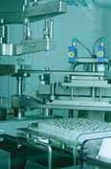

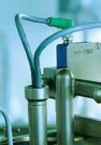
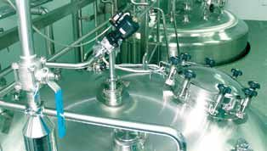
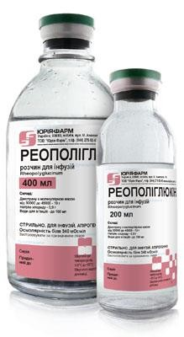
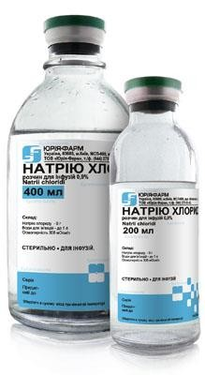

«Юрія-Фарм» лідер ринку інфузійних препаратів в Україні
8

Slide 8

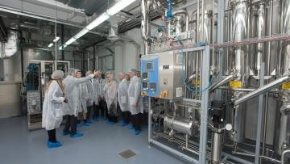
ЗАБЕЗПЕЧЕННЯ ПОТРЕБИ В ПАРЕНТЕРАЛЬНИХ
ЛІКАРСЬКИХ ЗАСОБАХ
Фармацевтична фірма "Дарниця" запустила лінію з виробництва інфузійних розчинів в поліпропіленових (ПП) флаконах
Обсяг інвестицій у нову лінію склав 20 млн євро. На реалізацію проекту потрібно було 2 роки. "Все обладнання для виробничої лінії виготовлено в Німеччині. Технічні і технологічні рішення, які впровадили при виготовленні інфузійних розчинів – є унікальними і є стандартом у світовій фармацевтичній практиці.
9

Slide 9








ЛІКАРСЬКИХ ЗАСОБАХ
У рік на лінії заплановано випуск 16 млн флаконів
при загальній потребі вітчизняного ринку в 100 млн флаконів
Інфузійні розчини компанії "Дарниця" в новій упаковці (глюкоза, амінокапронова кислота, Лефлок, метронідазол, хлорид натрію, тівомакс і флуконазол) вже доступні по всій Україні. Виробничі потужності компанії дозволяють випускати щорічно більше 320 млн ампул, 21 млн стерильних антибіотиків у флаконах і 16 млн флаконів інфузійних розчинів
1

Slide 10
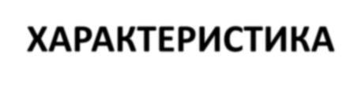


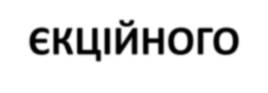
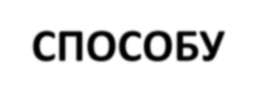
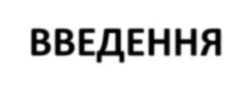
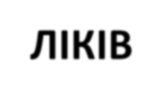


Введення ліків проводиться за допомогою шприца і голки, з порушенням цілісності шкірних покривів.
Вперше підшкірне вприскування ліків було здійснене у 1851 році Лазаревим.
Сучасний шприц був запропонований в 1852 році Правацем.
ВИДИ ІН'ЄКЦІЙ:
внутрішньошкірні – injectiones intracutaneae
підшкірні– injectiones subcutaneae внутрішньом’язові– injectiones intramusculares внутрішньовенні– injectiones intravenosae внутрішньоартеріальні – injectiones intraarteriales внутрішньочерепні – injectiones subarachnoidales спинномозкові – injectiones cerebrospinales та ін.
11

Slide 11
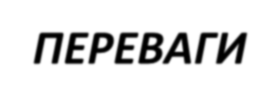

ПЕРЕВАГИ
ін'єкційного способу введення ліків:
Повнота всмоктування і швидкість дії ліків, що вводяться;
Ліки вводяться, минаючи шлунково-кишковий тракт і печінку, де під впливом ферментів вони можуть змінюватися або руйнуватися;
Повністю виключаються незручності, пов'язані з неприємним запахом і смаком ліків;
Можливість точно дозувати ліки;
Можливість локалізації дії лікарських речовин;
Можливість введення ліків хворому, що знаходиться в несвідомому стані;
Можливість поповнення крові необхідним об'ємом рідини після значних її втрат.
12

Slide 12


НЕДОЛІКИ
ІН’ЄКЦІЙНОГО СПОСОБУ ВВЕДЕННЯ ЛІКІВ:
Виникає серйозна небезпека занесення інфекцій в організм;
Виникає небезпека емболії (при емболії судин, що живлять мозок можливий смертельний результат);
Наноситься травма хворому як фізично, так і морально;
Необхідність залучення медичного персоналу;
Введення значних кількостей ліків внутрішньовенно або внутрішньоартеріально може викликати порушення тиску, рН середовища та ін.;
В даний час застосовується МЕТОД СТРУЙНОГО ВПРИСКУВАННЯ
БЕЗ ГОЛКИ: розчин за допомогою спеціального ін'єктора,
вводиться під тиском в підшкірну клітчатку без порушення цілісності шкіряного покриву.
13

Slide 13

ПЕРЕВАГИ
струйного введення ліків:
Безболісність ін'єкцій;
Швидкий фармакологічний ефект;
Зменшення необхідної дози;
Неможливість передачі «шприцевих інфекцій»;
Стерилізація ін'єктора проводиться набагато рідше;
Збільшення кількості ін'єкцій, які здійснюються
за одиницю часу (до 1000 в годину).
14

Slide 14
ВИМОГИ, ЩО ВИСУВАЮТЬСЯ ДФУ 2.0, Т. 1
ДО ПАРЕНТЕРАЛЬНИХ ЛІКАРСЬКИХ ПРЕПАРАТІВ
Стерильність
Бактеріальні ендотоксини ДФУ 2.0 (2.6.14)
Апірогенність ДФУ 2.0 (2.6.8)
ДФУ 2.0 (2.6.1)
Стабільність
До окремих розчинів:
Відсутність механічних
включень
вимоги ДФУ ,
СТ-Н МОЗУ 42-4.6:2015
Осмолярність
Ізоіонічність
(осмоляльність)
Ізотонічність
Ізогідричність
15

Slide 15


Вимоги, що висуваються до парантеральних лікарських препаратів
ДО ПАРЕНТЕРАЛЬНИХ ЛІКАРСЬКИХ ПРЕПАРАТІВ
Розчини для ін'єкцій повинні бути прозорими;
Емульсії для ін'єкцій не повинні виявляти ознак розшарування;
Суспензії для ін'єкцій повинні швидко диспергувати при збовтуванні;
Рідкі парентеральні лікарські засоби контролюються за наступними показниками ДФУ 2.0, Т.1 (5.1.1),
СТ-Н МОЗУ 42-4.6:2015
кольоровість, рН, супутні домішки, об'єм що вилучається, стерильність, пірогени або антибактеріальні ендотоксини, аномальна токсичність, механічні домішки, кількісне визначення
16

Slide 16
Виготовлення парентеральних лікарських
засобів
В асептичних умовах, з використанням матеріалів і методів, які забезпечують стерильність, запобігають забрудненню лікарських препаратів та розвиток в них мікроорганізмів
ДФУ 2.0, Т.1 (5.1.1), СТ-Н МОЗУ 42-4.6:2015
Джерела забруднення стерильних розчинів
Вихідні речовини
Тара
Навколишнє середовище
Закупорювальні засоби
Обладнання
Працюючий персонал
17

Slide 17
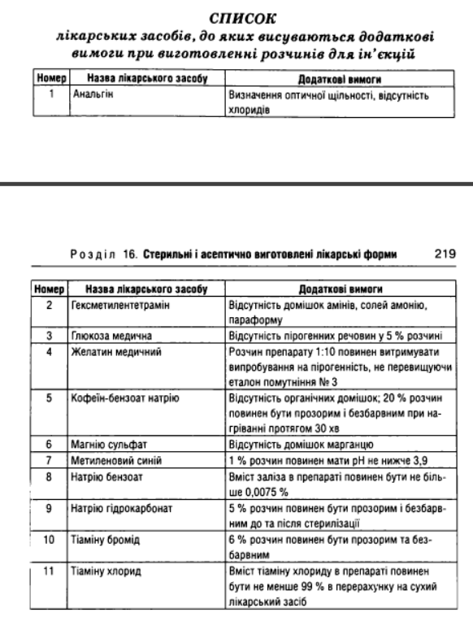
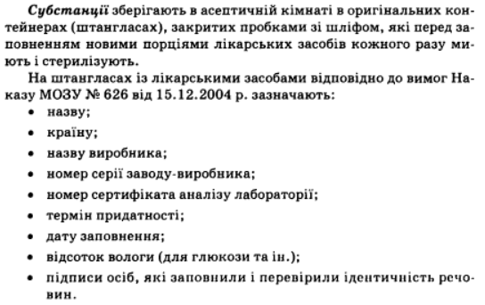

Slide 18


Асептика це певні умови праці, комплекс організаційнихзаходів, що дозволяють в максимальній мірі оберегти ліки від попадання в них мікроорганізмів ДФУ 2.0, Т.1 (5.1.1), СТ-Н МОЗУ 42-4.6:2015
Асептичні умови виготовлення парентеральних лікарських засобів відповідно до вимог ДФУ, наказів МОЗУ № 275,
№ 812, стандарту СТ-Н МОЗУ 42-4.6:2015 передбачають:
Вимоги до приміщення;
Вимоги до лікарських і допоміжних речовин;
Вимоги до виробничого устаткування, персоналу;
Вимоги до розчинників;
Вимоги до закупорювальних засобів;
Вимоги до організації і проведення технологічних процесів (розчинення, стабілізація, фільтрація, стерилізація, пакування, маркування).
18

Slide 19

Організація роботи в асептичних умовах
Регламентується:
Наказом МОЗ України за № 275 от 15.05.2006 р. «Про затвердження Інструкції із санітарно-протиепідемічного режиму аптечних закладів»;
Наказом МОЗ України від 17.10.2012 р. № 812 «Про затвердження правил
виробництва (виготовлення) лікарських засобів в умовах аптеки»
Стандартом СТ-Н МОЗУ 42-4.6:2015. Вимоги до виготовлення стерильних та асептичних лікарських засобів в умовах аптек;
Наказом МОЗ України від 01.07.2015 № 398 "Про затвердження документів з питань виготовлення лікарських засобів в умовах аптек»
«Методи виробництва стерильних лікарських засобів» ДФУ 2.0 (5.1.3.)
Вимоги до приміщень:
Виробництво ліків в асептичних умовах здійснюється в «чистих» приміщеннях, в яких нормується чистота повітря за вмістом мікробних і механічних частинок
Асептичний блок повинен мати не менш трьох кімнат: Передасептична (шлюз) – для підготовки персоналу до праці. Асептична – для виготовлення лікарських форм.
Апаратна – для стерилізації, отримання води для ин’єкцій
19

Slide 20
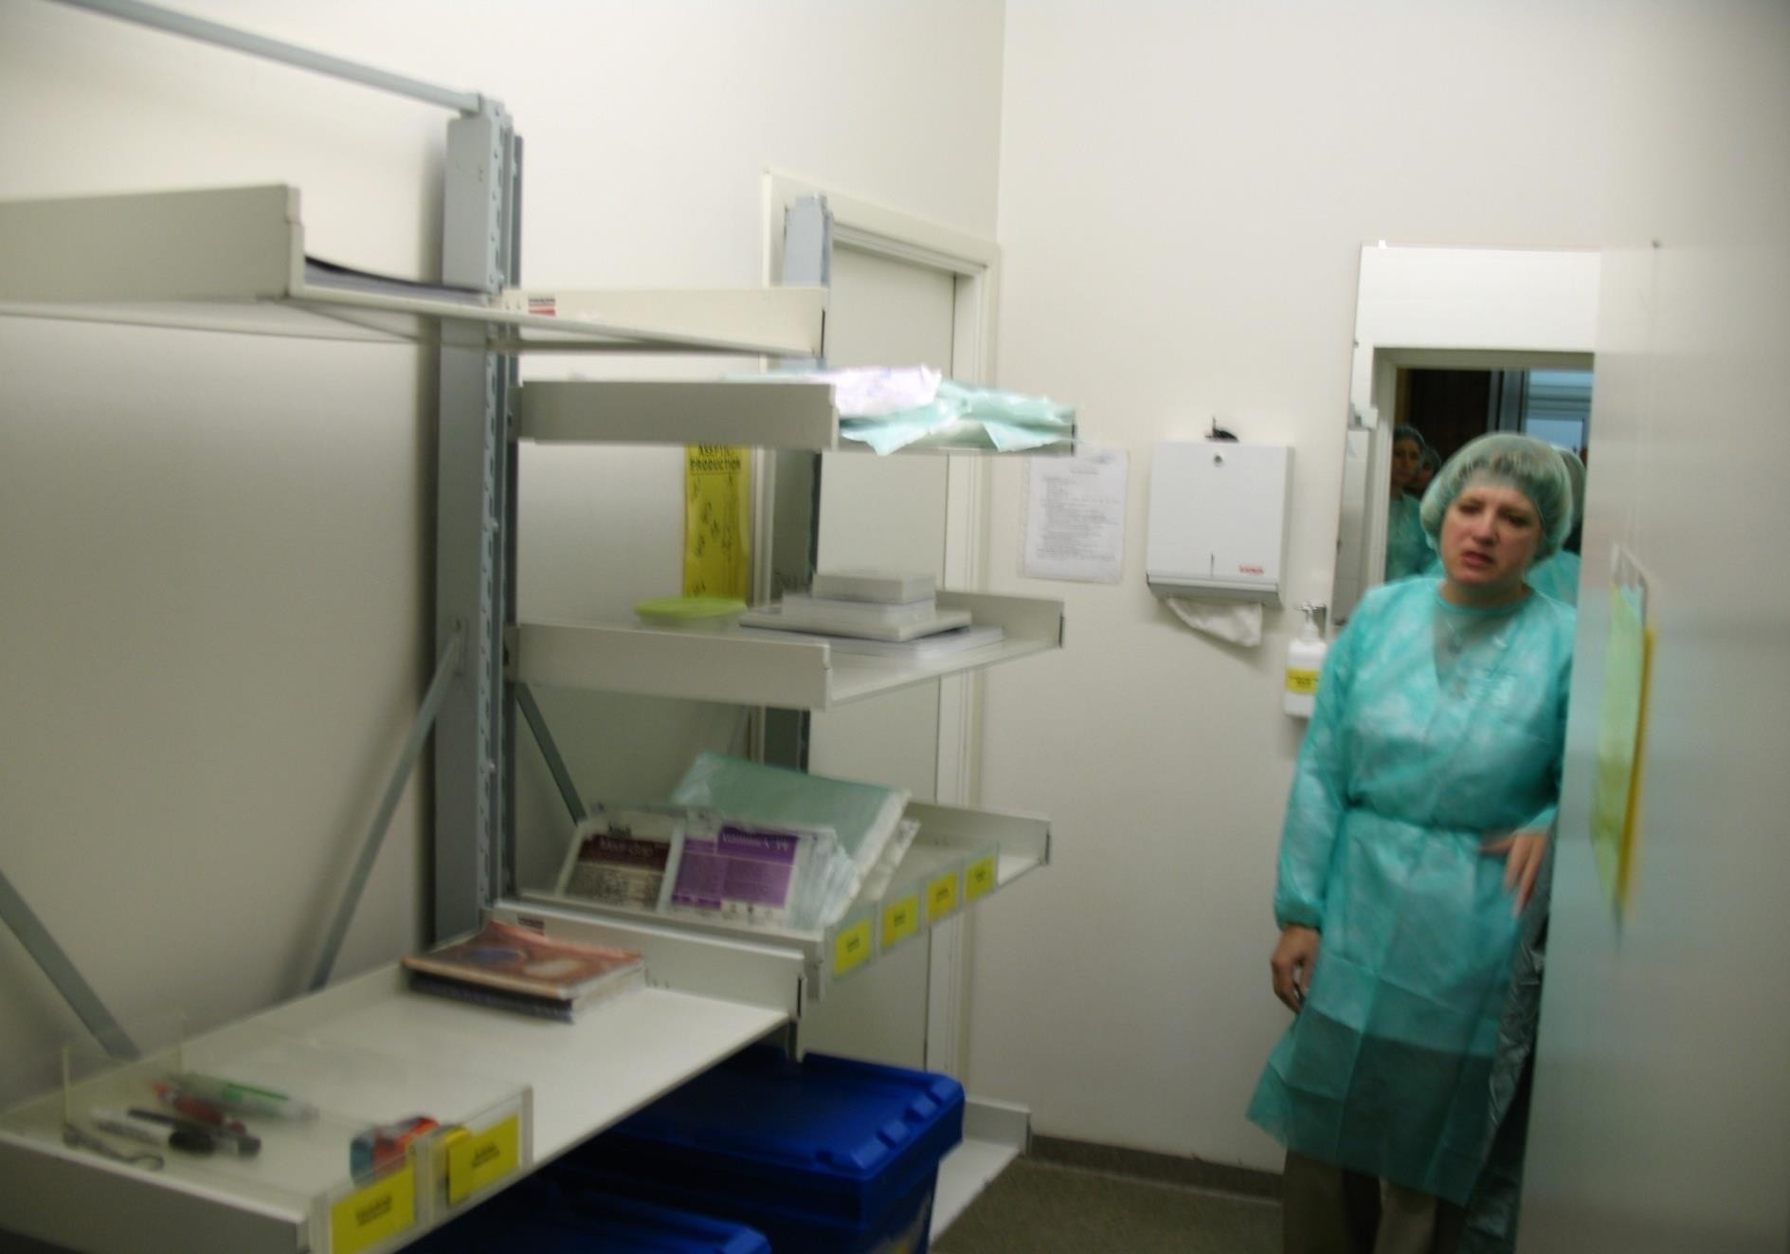
ПРЕДАСЕПТИЧНА (ШЛЮЗ)
20

Slide 21

ВИМОГИ ДО ЛІКАРСЬКИХ І ДОПОМІЖНИХ РЕЧОВИН:
Лікарські засоби для парентерального застосування виготовляють з використанням матеріалів і методів, що забезпечують стерильність і запобігають забрудненню лікарських засобів і росту в них мікроорганізмів
«Методи виробництва стерильних лікарських засобів» ДФУ 2.0, Т.1 (5.1.1)
Стандарту СТ-Н МОЗУ 42-4.6:2015. Вимоги до виготовлення стерильних та асептичних лікарських засобів в умовах аптек
Лікарські речовини використовують кваліфікації «х. ч.», «ч. д. а.» або
«придатний для ін'єкцій» і що відповідають вимогам ДФУ 2.0 , Т.1 (5.1.1),
Допоміжні речовини (стабілізатори, консерванти та ін.) використовують дозволені до медичного застосування і такі, що відповідають вимогам ДФУ 2.0 , Т.1 (5.1.3), Стандарту СТ-Н МОЗУ 42-4.6:2015
Допоміжний матеріал (вата, марля, пергаментний папір, фільтри і т.п.) використовують стерильними. Він може зберігатися в закритому вигляді в біксах або банках з притертими пробками не більше 3 діб.
Розкриті матеріали повинні використовуватися протягом 24 годин. Стандарт СТ-Н МОЗУ 42-4.6:2015. Вимоги до виготовлення стерильних та асептичних лікарських засобів в умовах аптек
21

Slide 22


ВИМОГИ ДО ВИРОБНИЧОГО ОБЛАДНАННЯ
№
п/п
ПЕРЕЛІК ОБЛАДНАННЯ
Пристрій для перекачування ін'єкційних розчинів УПР-3
Пристрій для контролю ін'єкційних розчинів УК-2
Пристосування для обтиску ковпачків на флаконах ПОК або
пристрій для обкатки флаконів
Стерилізатори парові медичні і ін.
Терези, рН-метр, іономери та ін.
При виготовленні парентеральних лікарських препаратів в аптеках може бути використано вітчизняне і імпортне технологічне обладнання, яке забезпечує відповідну
якість розчинів.
22

Slide 23
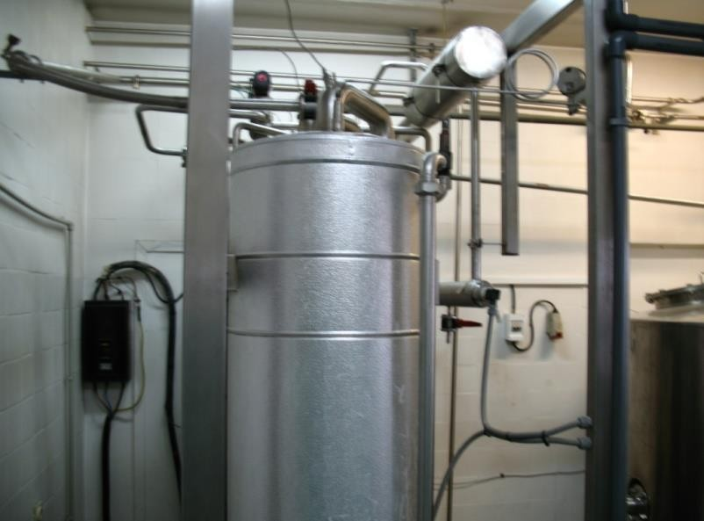
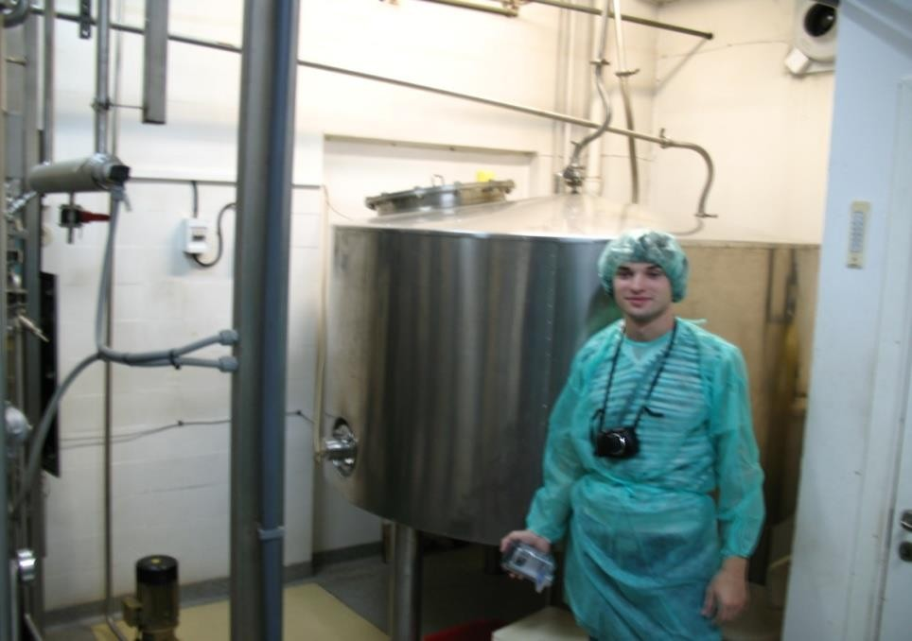
МІЖЛІКАРНЯНА АПТЕКА КАУНАСЬКОГО МЕДИЧНОГО
УНІВЕРСИТЕТУ
АПАРАТ ДЛЯ ОТРИМАННЯ ВОДИ ДЛЯ ІН’ЄКЦІЙ
(Продуктивність: 350 літрів/годину)
23

Slide 24
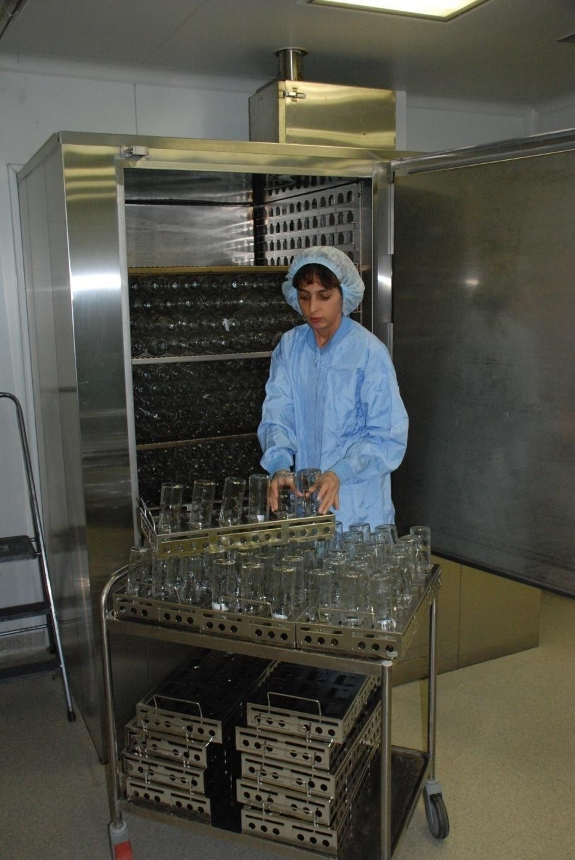
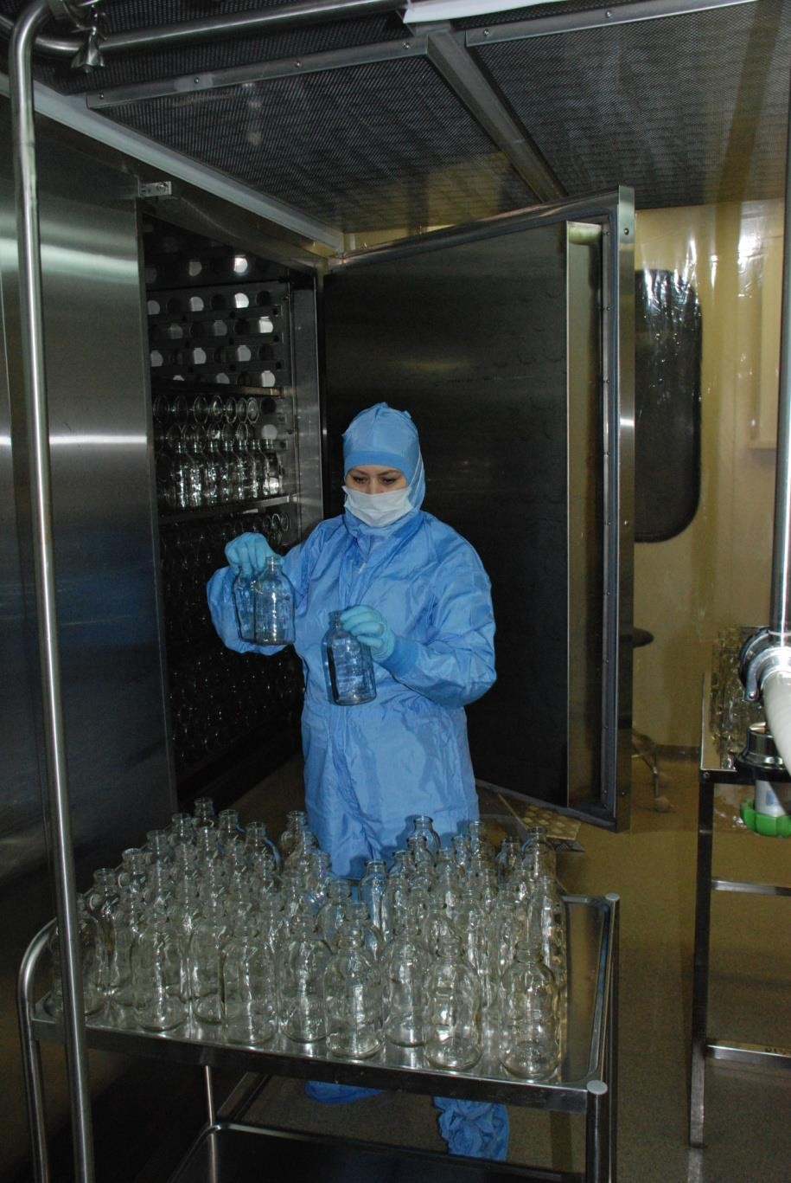
Шафа для
ЛАМІНАРНА ЗОНА
Підготовка посуду до розливу
стерилизації посуду

Slide 25
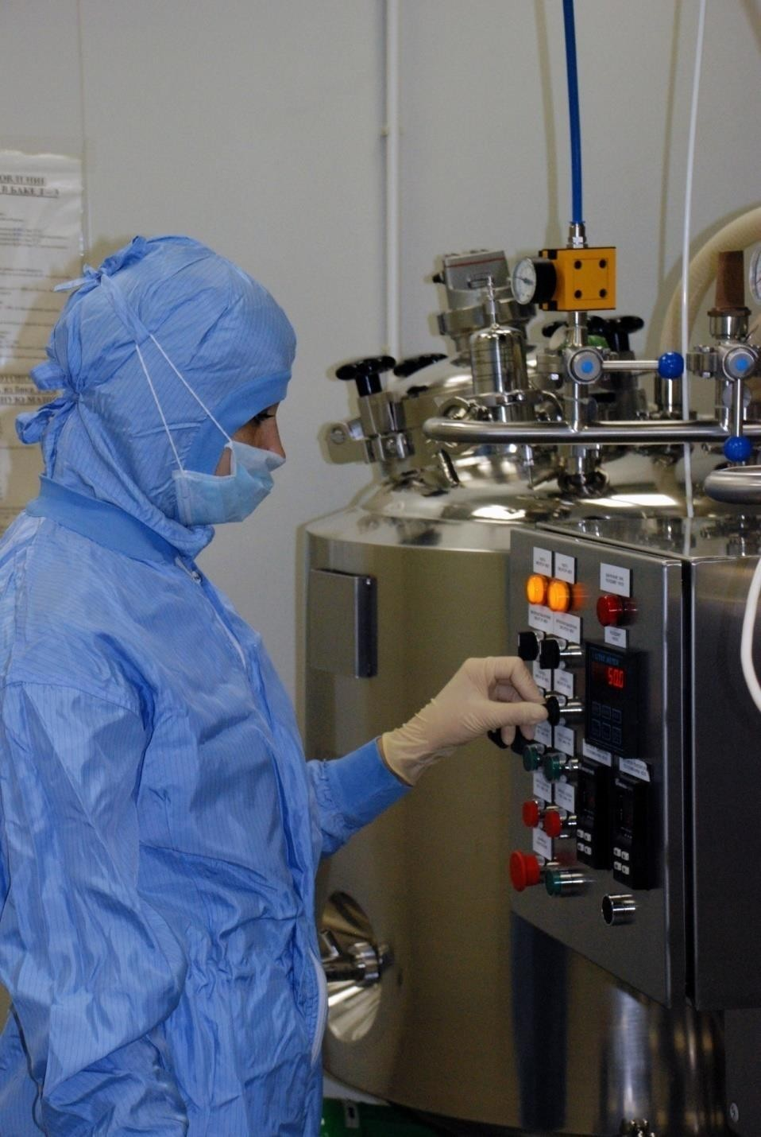
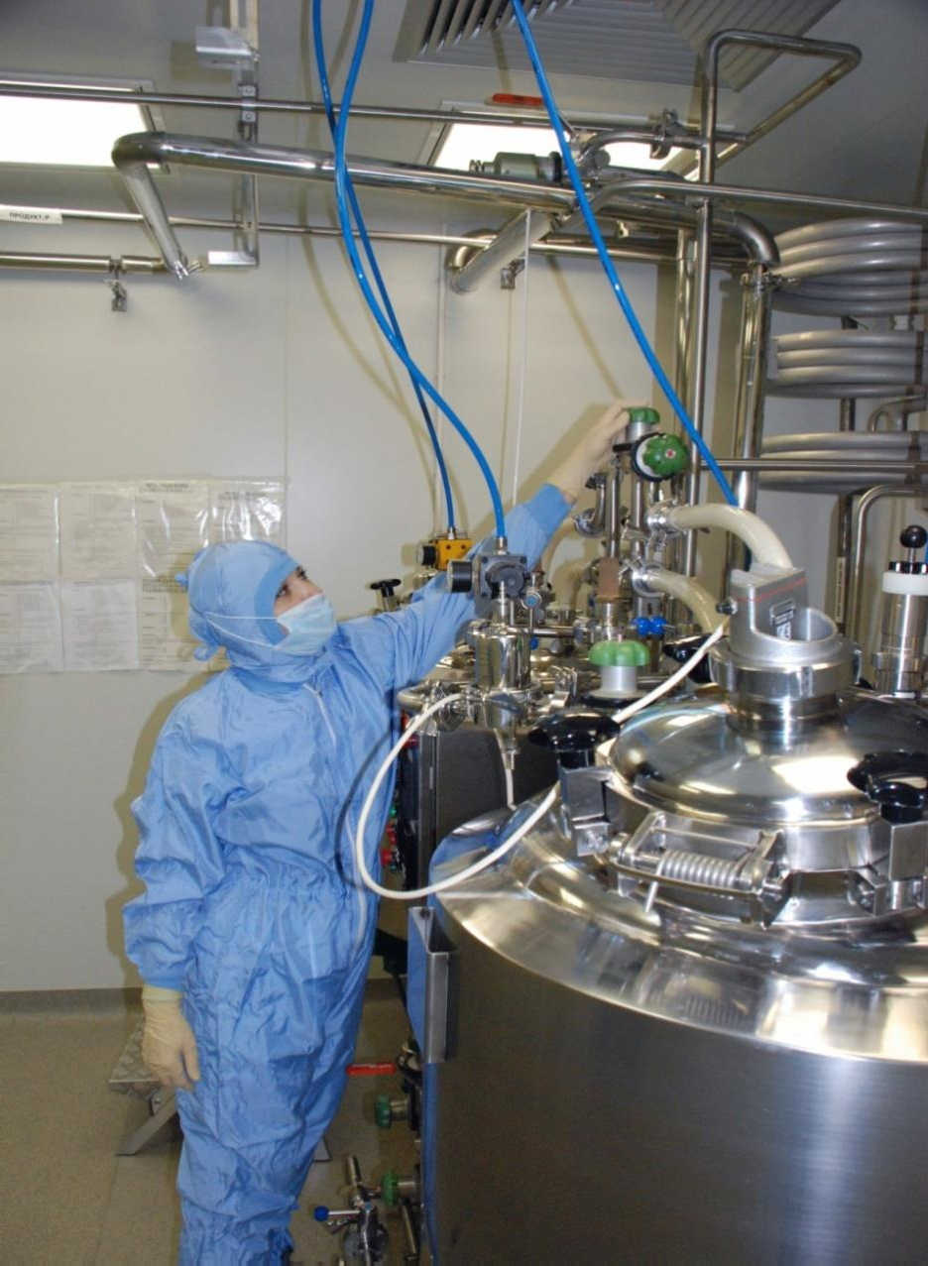

Установки для виготовлення розчинів

Slide 26
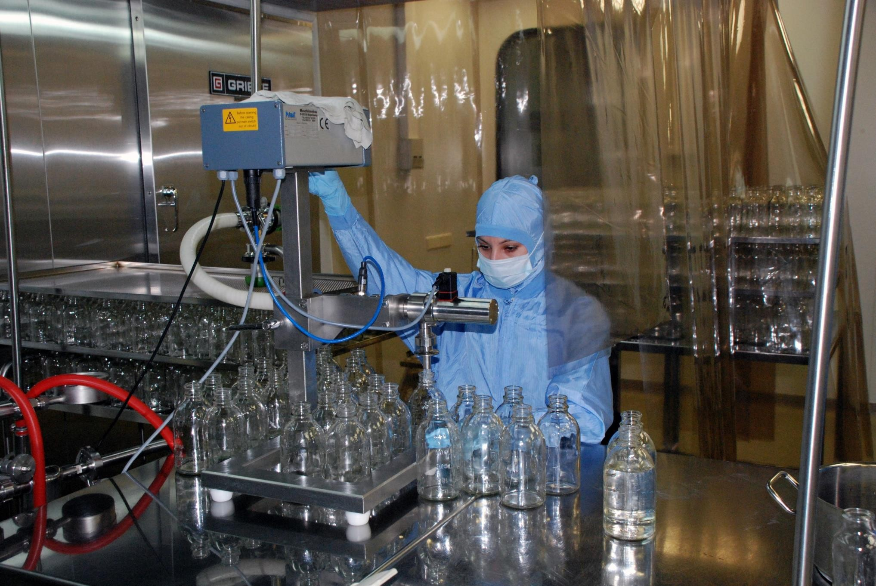
Розлив ін’єкційних розчинів в ламінарній зоні в стерильному повітряному потоці

Slide 27
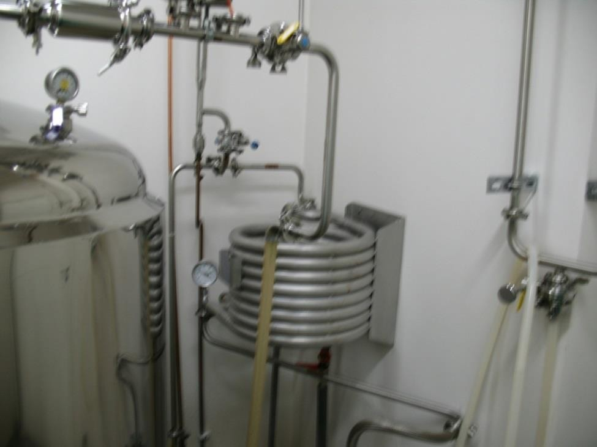
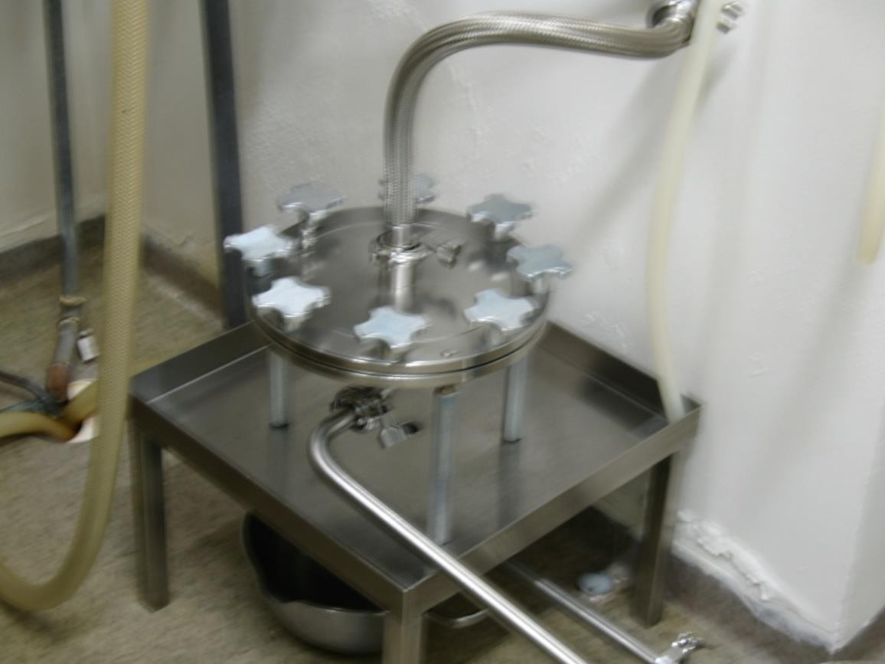
АПАРАТ ДЛЯ ФІЛЬТРУВАННЯ РОЗЧИНІВ ДЛЯ ІН’ЄКЦІЙ
27

Slide 28
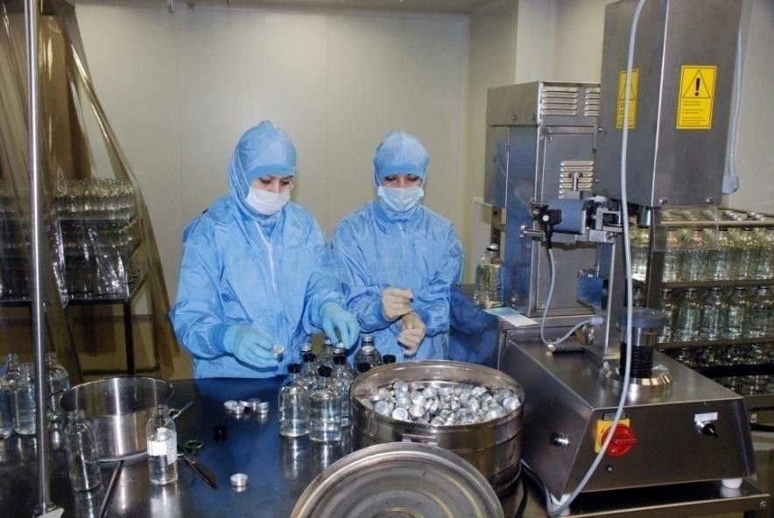
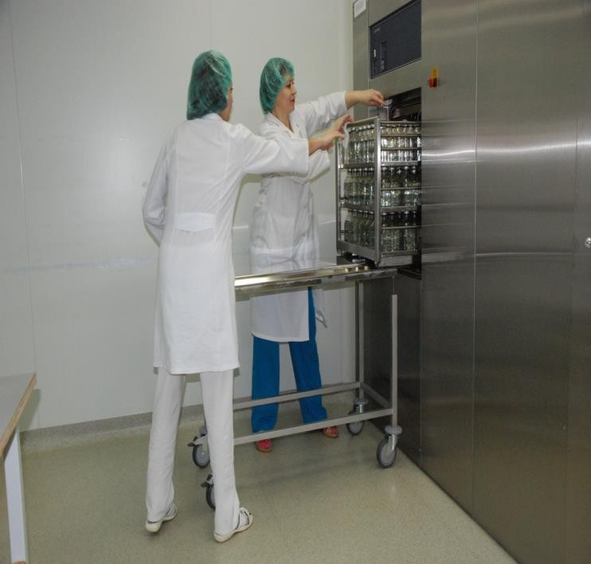
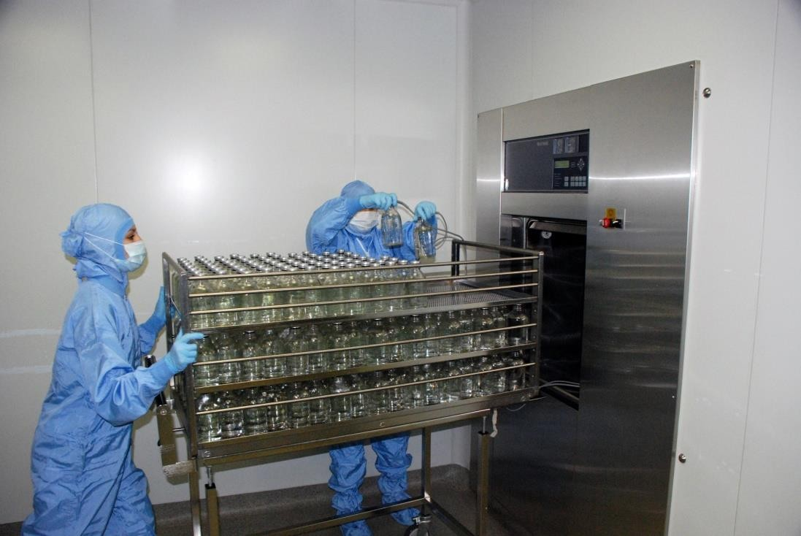
Подача розчину для ін’єкцій на стерилізацію в стерилізатор
Стерилізація розчину для ін’єкцій
28

Slide 29
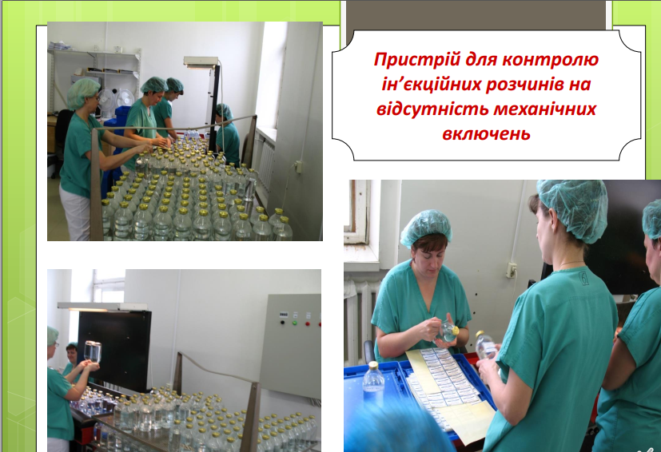
29

Slide 30


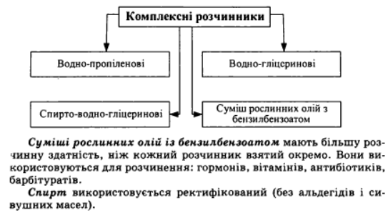
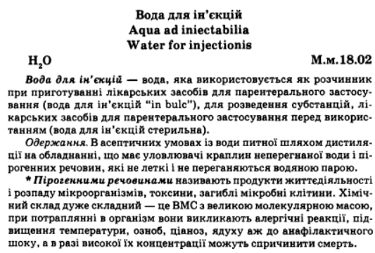
РОЗЧИННИКИ
При виготовленні парентеральних лікарських препаратів використовують воду для ін’єкцій, жирні масла, етилолеат, а також комплексні розчинники, в складі яких – гліцерин, поліетиленоксид-400, пропіленгліколь тощо.
Вода для ін’єкцій повинна відповідати вимогам, що висуваються ДФУ 2.0 до “Вода для ін’єкцій”.
Вода для ін’єкцій може бути отримана перегонкою питної води в асептичних умовах
- Дистиляція;
Типи очищення води:
- Ультрафільтрація;
- Деіонізація;
- Зворотній осмос;
- Сорбція активованим вугіллям
30

Slide 31
ОБЛАДНАННЯ ДЛЯ ОТРИМАННЯ ВОДИ ДЛЯ ІН'ЄКЦІЙ
МЕТОДИ
ОБЛАДНАННЯ
Трьохстадійна установка
«Osmocarb» (Англія) з автомати- чним регулюванням роботи.
Методом
зворотнього
осмосу
Проводить тонке очищення води
Демінералізатор «ELGAMAT DUO RAPIDS» (Англія). Проводить знесолювання води
Методом
іонного обміну
Ультрафіолетові модулі «Asahi Chemical» (Японія), «Hoffman La- roche» (Швейцарія), «Elga» (Вели- кобританія) і ін. Проводить тонке очищення води.
Методом
ультрафі-
льтрації
Апарати АА-1, АЕВС-4А, АЕВС-25,
ЕД-1 (Росія), «Вапоникс» (США) і ін. Проводять знесолювання, перегонку та стерилізацію води.
Методом дистиляції
31

Slide 32
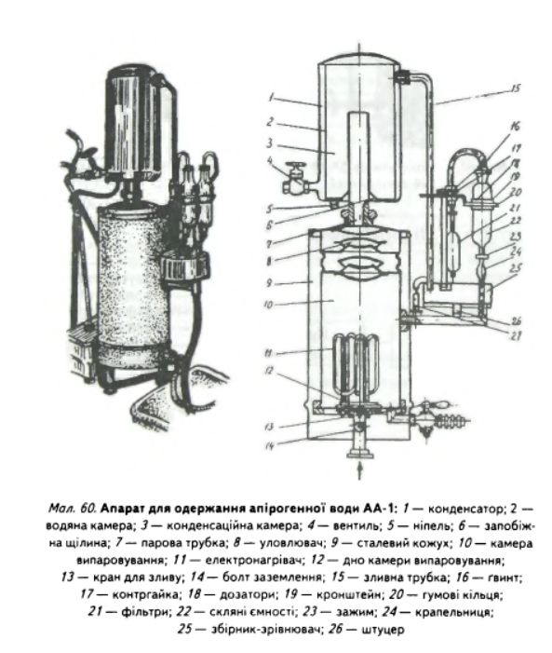
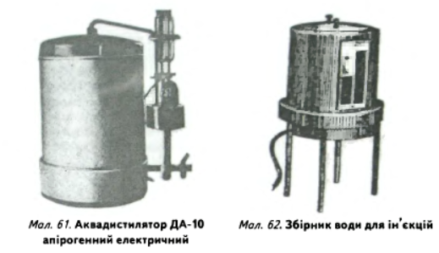

Slide 33
ПЕРЕВІРКА ЯКОСТІ ВОДИ ДЛЯ ІН'ЄКЦІЙ ЗГІДНО ДФУ
Щодня з кожного балона на відсутність хлоридів, сульфатів, солей кальцію, відновні речовин, аміаку, вугільного ангідриду
Хімічний
контроль
Щокварталу повний хімічний аналіз: рН, кислотність або лужність, наявність сухого залишку, нітратів, нітриту, важких металів
Бактеріологічний
Не рідше 1 разу на квартал
контроль
Щокварталу, оскільки дослідження на відновні речовини з калію перманганатом не може вказувати на відсутність пірогенних речовин
Контроль на
пірогенність
Контроль на
відсутність
механічних
Відповідно до ДФУ
включень
32

Slide 34
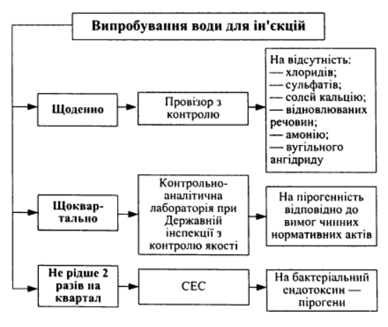
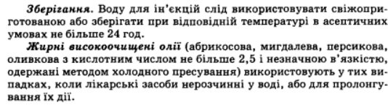

Slide 35

ПЕРЕВІРКА ЯКОСТІ ВОДИ ДЛЯ ІН’ЄКЦІЙ
за вимогами Європейської ФармакопеЇ
Вода для ін’єкцій
Повинна відповідати вимогам до
«Води для ін'єкцій»
Повинна відповідати вимогам до «Води
Вода «in bulk»
очищеної» Нормуються: бактеріальні ендотоксини, нітрати, важкі метали,
алюміній, вуглець, електропровідність
ЗБЕРІГАННЯ ВОДИ ДЛЯ ІН'ЄКЦІЙ
Устаткування: збірники типу ЗІ місткістю 40 і 100 л
При t 5°-10°с не більше 24 годин в асептичних умовах
При підготовці запасу води для ін'єкцій її необхідно стерилізувати
33

Slide 36
ХАРАКТЕРИСТИКА ПІРОГЕННИХ РЕЧОВИН
Пірогенні речовини (від грецького слова pyr – вогонь, латинського generatio - народження) –
це продукти життєдіяльності і розпаду мікроорганізмів, токсини, мікробні клітини
За хімічним складом: це ВМС з великою молекулярною масою, мають ліпосахаридну або ліпопептидну природу
Властивості: термостабільні; не леткі; не переганяються з водяною парою
Термічна стерилізація не звільняє воду і розчини від пірогенних речовин
При попаданні в організм: викликають алергічні реакції, підвищення температури, озноб, цианоз, аж до анафілактичного шоку і ле- тального результату
Токсичність пояснюється наявністю в них фосфатних угрупувань.
34

Slide 37
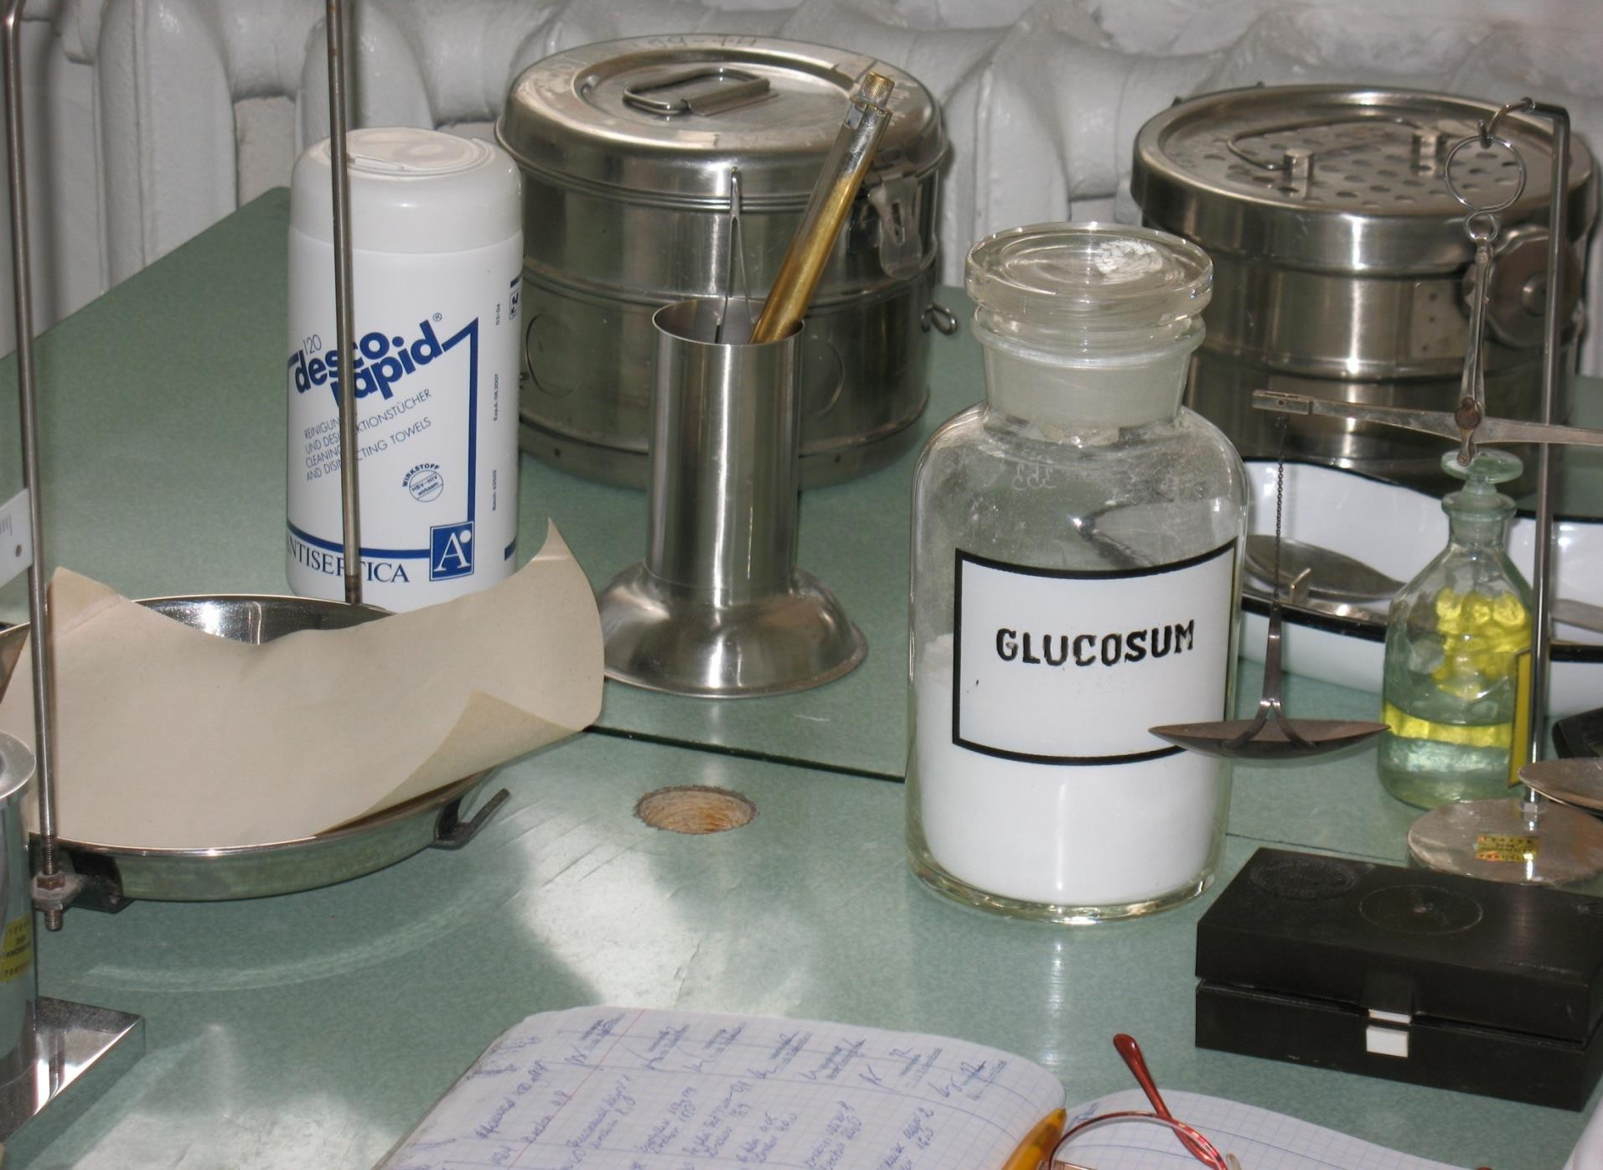
СТЕРИЛІЗАЦІЯ -
це процес повного знищення мікроорганізмів і їх спор в лікарських речовинах, лікарських
формах,на посуді, допоміжних матеріалах, інструментах і апаратах
35

Slide 38
МЕТОДИ СТЕРИЛІЗАЦІЇ
Відбувається знищення
мікроорганізмів:
Консервація лікарських форм
За рахунок бактеріостатичної дії консервантів
Хімічні
Стерилізація газами і розчинами
За рахунок бактерицидної дії
антисептиків
Термічна (теплова)
Під впливом високої температури за
рахунок коагуляції білків і руйнування
ферментів мікроорганізмів
Стерилізація УФ - проміням
Під впливом УФ - променів (довжина
хвилі менше 300 нм) за рахунок
фотохімічного порушення ферментних
Фізичні
систем мікробної клітини
Радіаційна
Під впливом іонізуючого
випромінювання в результаті дії на
метаболічні процеси в клітині
Стерилізація струмами високої частоти
Під впливом електромагнітного поля
за рахунок зміни орієнтації молекул і
поглинання енергії відбувається
швидкий нагрів речовини і його
стерилізація
Механічні
Фільтрування
Мікроорганізми повністю видаляються
з розчину
36

Slide 39
Контроль ефективності здійснюється за
ТЕРМІЧНА
допомогою контрольно-вимірювальних
СТЕРИЛІЗАЦІЯ
приладів, хімічних і біологічних тестів
Здійснюється сухим гарячим повітрям в повітряних стерилізаторах при температурі 180-200°с
СТЕРИЛІЗАЦІЯ
СУХИМ ЖАРОМ
Здійснюється насиченою водяною парою під тиском 0,11мПа
(1,1 кгс/см2) і температурі 120°С або 0,20мпа (2 кгс/см2) і температурі 132°С
Стерилізація паром
Здійснюється текучою парою при температурі 100°с в стерилізаторах типу С-60 і ін.
Дробова стерилізація. Нагрівання розчину при t = 60-65°с по 1 годині протягом 5 днів або при t = 70-80°с протягом 3 днів
Тиндалізація
Одноразове нагрівання розчину при t =
Пастеризація
80°С протягом 30 хвилин
37

Slide 40
Устаткування: бактерицидні увіолеві
СТЕРИЛІЗАЦІЯ УФ-
випромінюванням
лампи БУВ-15, БУВ-30, БУВ-60 і ін.
Застосовується
для знезараження:
Настінні і стельові бактерицидні опромінювачі. Пересувні бактерицидні опромінювачі великої потужності, що складаються з 6 ламп БУВ-30 і забезпечують велику швидкість стерилізації
Повітря
Приміщень
Води
Апарати із зануреними і незануреними
джерелами УФ - опромінення
Рецептів
Апарат для знезараження
Допоміжних матеріалів і аптечного
інвентаря
Лампи БУВ-30 , БУВ-60 и др.
38

Slide 41


ПРИ СТЕРИЛІЗАЦІЇ УФ-ВИПРОМІНЮВАННЯМ НЕОБХІДНО ДОТРИМУВАТИ ПЕВНІ ПРАВИЛА:
Категорично забороняється дивитися на включену лампу, так як може бути опік кон’юнктиви очей та шкіри.
При виготовленні ліків в поле УФ –
випромінювання потрібно захищати руки 2% розчином або 2% маззю новокаїну або параамінобензойної кислоти.
Необхідно провітрювати приміщення для видалення оксидів азоту і озону, що
утворюються
39

Slide 42
Устаткування: радіаційні установки різного типу
РАДІАЦІЙНА
СТЕРИЛІЗАЦІЯ
Ефективність стерилізації залежить від: наявності вологи, кисню, рН середовища, температури і ін.
Високий ступінь інактивації мікроорганізмів
Ефективність при низькій температурі
Основні переваги
Можливість автоматизації процесу
Стерилізація виробів в упаковці
Вати, перев'язувального матеріалу, виробів з пластмаси, різних апаратів, приладів, біологічних і бактерійних препаратів, антибіотиків
Застосовується для знезараження:
40

Slide 43
МЕХАНІЧНІ МЕТОДИ СТЕРИЛІЗАЦІЇ
Стерилізація фільтруванням через дрібнопористі фільтри
Мікроорганізми повністю видаляються з розчину, тим самим забезпечуючи його стерильність і апірогенність
Мембранні фільтри
- Мілліпор
Сарторіус
Сінпор
Дюрапор
Владипор
МФА-3,
-МФА-4
Глибинні фільтри
- характеризують
- характеризуються ситовим механізмом затримання та постійним розміром пор;
- тонкі пластини з полімерного матеріалу, розмір пор – 0,3 мкм
сорбційним і інер -
ціонними механіз-
мами утримання
частинок;
- складаються з
волокнистих
матеріалів
Недоліки: при тривалому фільтруванні можливе проростання мікро- організмів і попадання їх у фільтрат
Вказані недоліки відсутні. Використовують у поєднанні з перед фільтрами
41

Slide 44
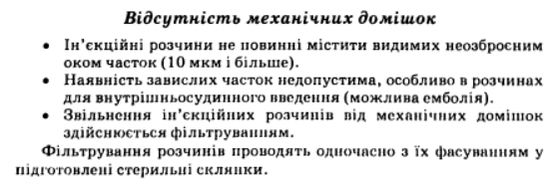

Slide 45
КЛАСИФІКАЦІЯ МЕТОДІВ КОНТРОЛЮ МЕХАНІЧНИХ
ВКЛЮЧЕНЬ В ІН’ЄКЦІЙНИХ РОЗЧИНАХ
Це сторонні рухомі нерозчинні частинки, за винятком бульбашок газу, випадково присутніх в розчинах
МЕХАНІЧНІ
ВКЛЮЧЕННЯ
Методи контролю
Невидимі неозброєним
Видимі неозброєним оком частинки
оком частинки
Фотометричний
Кондуктометричний
Візуальний
Мембрано-
мікроскопічний
Інструментальний
42

Slide 46


КЛАСИФІКАЦІЯ МЕТОДІВ КОНТРОЛЮ МЕХАНІЧНИХ
ВКЛЮЧЕНЬ В ІН’ЄКЦІЙНИХ РОЗЧИНАХ
Візуальний метод дозволяє встановити вид і форму частинки, розпізнавати бульбашки газу, що неможливе при інструмента- льному контролю.
Недолік методу - залежить від цілого ряду чинників: розмір частинок; ступінь контрастності частинок до фону; якість світла; тривалість спостереження; тип освітлення; збільшення; особисті характеристики контролера (гострота зору, досвід
роботи).
Мембранно-мікроскопічний метод дозволяє визначити
максимальний розмір частинок видимих і невидимих, встановити їх походження. Бульбашки газу не впливають на контроль.
Недолік методу - велика ємкість, високі вимоги до кваліфікації
контролера, значний час аналізу.
43

Slide 47
КЛАСИФІКАЦІЯ МЕТОДІВ КОНТРОЛЮ МЕХАНІЧНИХ
ВКЛЮЧЕНЬ В ІН’ЄКЦІЙНИХ РОЗЧИНАХ
Застосовується з 60-х
років. Контроль проводи- ться на чорному і білому фоні
Прилад складається з екрану і лампи освітлення.
Використовують напівавтоматичні системи: “Capsulit” (Італія), “Seidenader”, “Visomar” (Німеччина)
Візуальний
Засновані на різних
Використовують електронні автоматичні системи “Autoscan” (фірма “Lesko”, США), “Eisai “(фірма “Eisai”, Японія), “Compur “(фірма “Bayer”, Німеччина) і ін.
Інструмента-
принципах дії: блокува-
льний
ння світла, розсіювання
світла, телевізійні
технології
Заснований на принципі
Використовують автоматичні
Фотометричний
абсорбції частинками світла,
лічильники: “Hiac/royco”, “Climet”,
“PMS”, “Accusizer 780” (США);
“Kratel”, “Fritsch”, “Grimm”
крізь яке вони проходять
(блокування світла)
(Німеччина); “Аналітпрібор “(Грузія)
Заснований на кондуктомет-
Кондукто-
ричному принципі вимірювання
Використовують автоматичні лічильники “Coulter” (Франція), “Пікоськел” (Угорщина), “Цитометр”, “Cg-2” (Німеччина), “Целлоськоп “(Швеція).
метричний
(або на принципі заміщення
електроліту)
Мембрано
Заснований на фільтрації розчину через
мікроско-
розкреслену на клітки мембрану і
Використовують автоматизовані системи “РМС”, “Omnicon-a”, “Accucount” (США) і ін.)
пічний
підрахунку частинок, які на ній
залишилися
44

Slide 48
ТЕХНЛОГІЧНА СХЕМА
ПОСТАДІЙНИЙ
ВИРОБНИЦТВА КОНТРОЛЬ ЯКОСТІ
Підготовчі роботи (підготовка приміщення, персоналу, устаткування,
Мікробіологічний
допоміжних матеріалів; розчинників, лікарських і допоміжних
контроль
речовин (відважування, відмірювання)
Опитуваний
Приготування розчину (розчинення речовин, якщо необхідне
контроль Первинний хімічний контроль
додавання стабілізатора, ізотонування, отримання потрібного
об'єму)
Фільтрування і фасування розчину (закупорювання, маркування
Контроль на відсутність механічних включень
(шляхом напису або штампування на кришці, використання
металевих жетонів або іншими методами))
Стерилізація розчину (здійснюється не пізніше за 3-и
години від початку приготування)
Вторинний хімічний контроль Контроль на відсутність
механічних включень
Контроль готової продукції
Контроль на стерильність і пірогенні речовини
Якість
Якість закупорювання, об'єм
Оформлення
оформлення
наповнення флаконів
Результати контролю реєструються в журналі за встановленою формою
45

Slide 49
ЗАГАЛЬНІ ПРАВИЛА ВИГОТОВЛЕННЯ ПАРЕНТЕРАЛЬНИХ
ЛІКАРСЬКИХ ЗАСОБІВ
Можна проводити тільки в аптеках, що мають на це дозвіл, що видається уповноваженим на те органом.
Персональна відповідальність за організацію роботи асептичних блоків і
приготування розчинів для ін'єкцій покладається на завідувача аптекою.
Не дозволяється готувати розчини для ін'єкцій за відсутності методик їх повного хімічного аналізу, режиму стерилізації
Не допускається одночасне приготування декілька ін'єкційних
розчинів, що включають різні інгредієнти, або одні і ті ж, але в різних концентраціях.
Приготування ін'єкційних розчинів проводять масо-об’ємним методом, при якому лікарська речовина береться по масі, а розчинник до
отримання певного об'єму розчину.
Розчинення лікарських речовин проводять в стерильних мірних колбах.
При відсутності мірного посуду кількість розчинника, необхідна для
приготування розчину, визначають розрахунковим способом,
користуючись величиною щільність розчину даної концентрації або коефіцієнтом збільшення об'єму.
В міжлікарняних і лікарняних аптеках розчинення лікарських речовин проводять в склянних 20-літрових реакторах, обладнаних електропідігрівачем. Процес перемішування рідини механізований за допомогою мішалок різного вигляду.
46

Slide 50
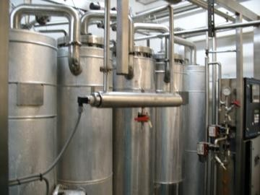
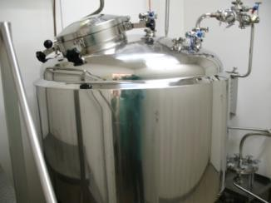
ФІЛЬТРУВАННЯ ТА ПАКУВАННЯ
ПАРЕНТЕРАЛЬНИХ ЛІКАРСЬКИХ ПРЕПАРАТІВ
Основний спосіб фільтрування розчинів – вакуумний, полягає у тому, що в приймальному збірнику створюється розрідження.
Під впливом різниці тиску рідина, проходячи через фільтри, заповнює приймальний збірник ;
Вибір оптимального фільтру є відповідальний момент в технології
фільтрації ін'єкційних розчинів;
Для фільтрування використовують беззольні фільтри з фільтруваль- ного паперу марки ФО (виду М - повільнофільтруючий), що затримує
дрібнодисперсні осади;
Широко застосовуються склянні фільтри № 3 і № 4;
Сучасним способом очищення ін'єкційних розчинів є мембранна мікро фільтрація, що дозволяє отримати розчини, вільні від механічних домішок (розміром 0,02 мкм), видимих і невидимих при візуальному контролі, включаючи мікроорганізми
Фільтрування розчинів поєднують з одночасним їх розливом у підготовлені стерильні флакони.
47

Slide 51
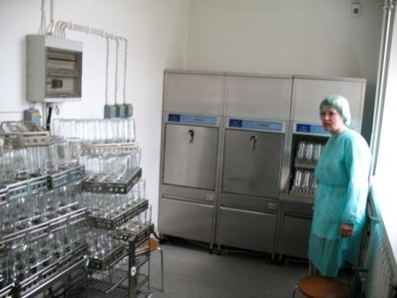
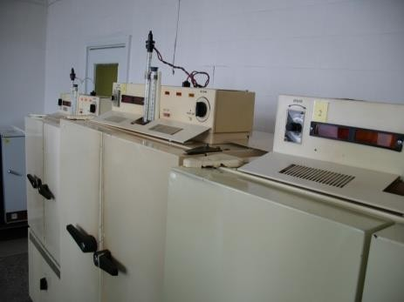
ПАКУВАННЯ
Ампули і флакони з скла, поліетилену або іншого матеріалу, який не змінює властивості лікарських речовин;
З аптек прийнято відпускати стерильні розчини в широкогорлих стандартних (можуть бути градуйовані) флаконах різної ємності з каучуковою пробкою закріплюваною обжатим алюмінієвим ковпачком;
Для закупорювання флаконів використовують пробки спеціальних сортів гуми: ІР-21 (силіконова), 25п (натуральний каучук), 52-369, 52-369/І 52-369/ ІІ (бутиловий каучук) ІР-119, ІР-119А (бутиловий каучук);
У зарубіжній літературі є повідомлення про застосування пробок з полівінілхлориду;
Для закупорювання (обтискування ) алюмінієвих ковпачків, а також їх зняття запропоновані різні пристосування.
48

Slide 52
ОФОРМЛЕННЯ ПАРЕНТЕРАЛЬНИХ ЛІКАРСЬКИХ
ЗАСОБІВ
Оформлення парентеральних лікарських засобів
Для амбулаторних
Для лікувально- профілактичних установ
хворих
Етикетка синього кольору «Для ін'єкцій» на ній повинні бути вказані:
номер аптеки, склад,
спосіб застосування, дата
приготування, номер рецепту),
додаткова етикетка «Стерильно», попереджувальні етикетки
«Зберігати в прохолодному і захищеному від світла місці»,
«Берегти від дітей» і так далі.
Для розчинів, приготовлених в асептичних умовах без стерилізації
- «Приготовлено асептично».
Етикетка синього кольору, на якій повинні бути вказані:
номер аптеки та номер лікарні, відділення, дата приготування,
термін придатності,
приготував, перевірив
відпустив № аналізу,
спосіб застосування,
склад лікарської форми (вказується латинською мовою).
49

Slide 53
САМОСТІЙНОЇ РОБОТИ
Нормативна документація, що регламентує виготовлення для парентерального застосування.
Характеристика ін′єкційних розчинів.
Сучасний стан виробництва парентеральних лікарських засобів в Україні. Забезпечення потреби в парентеральних лікарських засобах.
Характеристика ін'єкційного способу введення ліків.
Вимоги, що висуваються Державною фармакопеєю України до парентеральних лікарських препаратів.
Організація роботи в асептичних умовах.
Характеристика розчинників, що використовують при виготовленні лікарських препаратів для парентерального застосування.
Характеристика методів стерилізації.
Класифікація методів контролю механічних включень в ін’єкційних розчинах.
Технологія парентеральних лікарських засобів та контроль їх якості.

Slide 54
ВИСНОВКИ
Наведено характеристику парентеральних лікарських
засобів.
Представлений сучасний стан виробництва парентеральних лікарських засобів в Україні.
Висвітлено питання щодо організації роботи в асептичних умовах.
Наведено характеристику розчинників, що використовують при виготовленні лікарських
препаратів для парентерального застосування.
Представлено характеристику методів стерилізації.
Наведено технологію парентеральних лікарських засобів та висвітлено питання щодо контролю їх якості у відповідності з нормативною документацією.

Slide 55
А) Основна
А.И. Тихонов, Т.Г. Ярных «Технология лекарств», уч. пособие для ВУЗ-ов, Харьков, «Оригинал», 2006 г. – 703с.
Асептичні лікарські форми: Екстемпоральна рецептура: Методичні рекомендації /О.І.Тихонов, Л.В.Бондарева, Т.Г.Ярних, Н.Ф.Орловецька та ін.; За ред. О.І.Тихонова і Т.Г.Ярних. – Х.: Вид-во НФаУ; Оригінал, 2005. – 184 с.
Тверді лікарські форми: Екстемпоральна рецептура: Методичні рекомендації /О.І.Тихонов, Л.В.Бондарева, Т.Г.Ярних, Н.Ф.Орловецька та ін.; За ред. О.І.Тихонова і Т.Г.Ярних. – Х.: Вид-во НФаУ; Оригінал, 2003. – 176 с.
М’які лікарські форми: Екстемпоральна рецептура: Методичні рекомендації /О.І.Тихонов, Л.В.Бондарева, Т.Г.Ярних, Н.Ф.Орловецька та ін.; За ред. О.І.Тихонова і Т.Г.Ярних. – Х.: Вид-во НФаУ; Оригінал, 2003. – 128 с.
Рідкі лікарські форми: Екстемпоральна рецептура: Методичні рекомендації /О.І.Тихонов, Л.В.Бондарева, Т.Г.Ярних, Н.Ф.Орловецька та ін.; За ред. О.І.Тихонова і Т.Г.Ярних. – Х.: Вид-во НФаУ; Оригінал, 2005. – 160 с.
Практикум з аптечної технології ліків; для студ. Фармац. вищ. навч. закладів / О. І. Тихонов, Т. Г. Ярних, В. О. Соболєва та ін.; За ред. О. І. Тихонова . – Х.: Вид-во НФАУ: Золоті сторінки, 2002. – 256 с.
Б) Додаткова література:
Словник-довідник для фахівців фармації з питань управління та економіки / за ред. проф. Черних В. П. // Харків: Видавництво НФаУ «Золоті сторинки» – 2001 – 281 с.

Slide 56
Тести для закріплення знань з теми:
1. В технологiї виробництва iн’єкцiйних розчинiв кальцiю хлориду i магнiю сульфату спiльним є те, що вони:
Вимагають додаткового очищення.
Потребують стабiлiзацiї.
Готуються в асептичних умовах.
Не потребують стерилiзацiї.
Не потребують додаткової очистки.
2. Фармацевту необхiдно простерилiзувати 250 мл iн’єкцiйного розчину глюкози. Скiльки хвилин необхiдно стерилiзувати розчин в автоклавi при температурi 120 °C ?
22.
8.
15.
25.
12.
3. Фармацевт приготував розчин натрію гідрокарбонату для ін'єкцій. Вкажіть, який обсяг для заповнення флакона він вибрав?
A. 1/2 об'єму.
B. повністю весь обсяг.
C. 1/3 об'єму.
D. 2/3 об'єму.
E. 1/4 об'єму.
4. Фармацевт готує розчин для ін'єкцій при температурі 20 ° С, не збовтує його, заповнює товстостінні флакони на 80% обсягу і стерилізує
в горизонтальному положенні. Вкажіть речовину, для якого характерна
наведена технологія:
A. Натрію гідрокарбонат.
B. Кислота амінокапронова.
C. Глюкоза.
D. Апоморфина гідро хлорид.
E. Кальцію глюконат.
5. Фармацевту необхідно простерилізувати 400 мл ін'єкційного розчину кальцію глюконату. Вкажіть час стерилізації розчину в автоклаві при
температурі 120 ° С:
A. 22 хв.
B. 10 хв.
C. 12 хв.
D. 30 хв.
E. 8 хв.

Slide 57



ДЯКУЮ ЗА УВАГУ !
52

